Slide 1
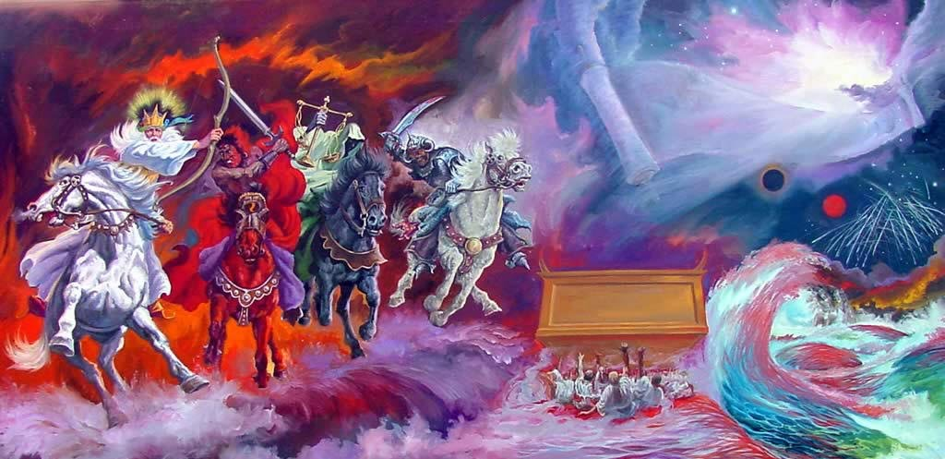
CELE ŞAPTE PECEŢI
Studiul 5 pentru 2 februarie 2019

Slide 2
„Vrednic eşti Tu să iei cartea şi să-i rupi peceţile: căci ai fost junghiat şi ai răscumpărat pentru Dumnezeu, cu sângele Tău, oameni din orice seminţie, de orice limbă, din orice norod şi de orice neam. Ai făcut din ei o împărăţie şi preoţi pentru Dumnezeul nostru, şi ei vor împărăţi pe pământ!”
(Apocalipsa 5:9,10)

Slide 3
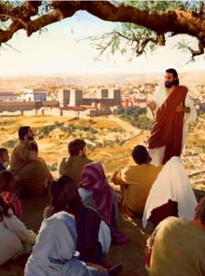
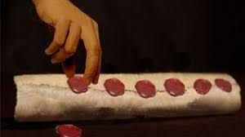
Mesajul peceţilor schiţează istoria bisericii de la început şi până la cea de-a Doua Venire.
Aceste peceţi urmează acelaşi tipar istoric ca şi cel schiţat de Isus în Matei 24.
MATEI 24 |  | APOCALIPSA 6
Semne iniţiale (4-14) | Războaie şi veşti de războaie, foamete, ciumă, predicarea evangheliei. | Predicarea evangheliei, sabie, foamete, ciumă. | Cei patru călăreţi (6:1-8)
Vremea încercării (21-22) | Marea încercare | Sufletele sub altar, plâng încercările prin care trec | A cincea pecete (6:9-11)
Semne în cer (29) | În soare, lună, stele şi puterile cerurilor | Semne în soare, lună, stele şi pe cer | A şasea pecete (6:12-17)
Apare Fiul Omului (30) | Semn în cer, va fi plâns pe pământ. | Neamurile se vor ascunde de mânia Mielului

Slide 4
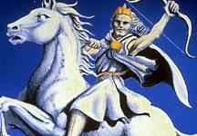
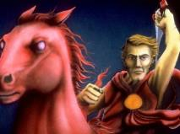
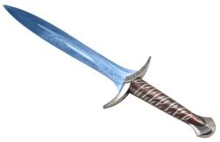
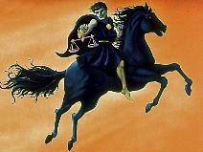
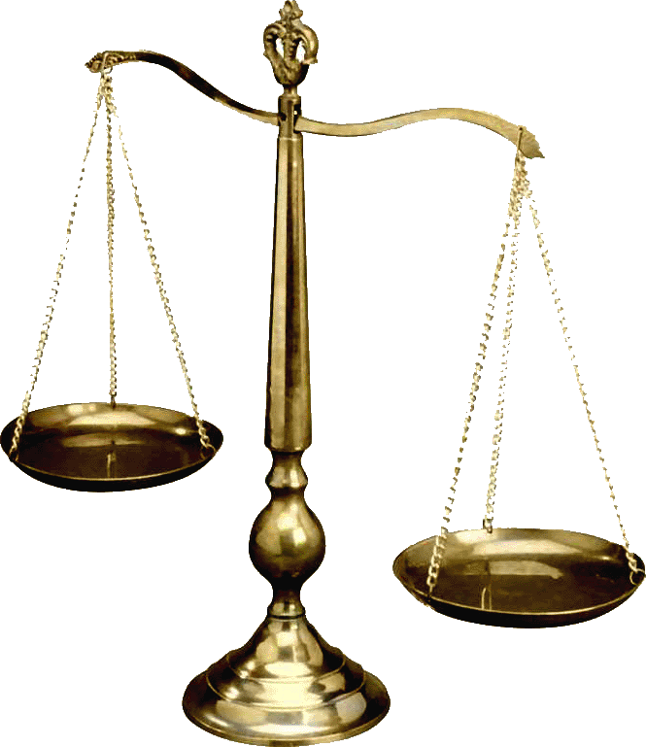
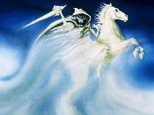
Vers
Fărpturi vii
Calul
Călăreţul
Ce i s-a dat
Perioada
Prima
Alb
Avea un arc
O coroană
1-2
31-100
A doua
Roşu
I s-a dat putere să ia pacea de pe pământ
O sabie mare
3-4
100-313
A treia
Negru
Avea un cântar în mână
Instrucţiuni despre preţul alimentelor
5-6
313-538
A patra
Gălbui
Se numea Moarte şi era însoţit de
Hades.
Putere peste a patra parte a pământului , pentru a ucide cu sabia, cu foamete cu molimă şi cu fiarele pământului.
7-8
538-1517

Slide 5
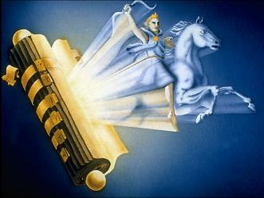
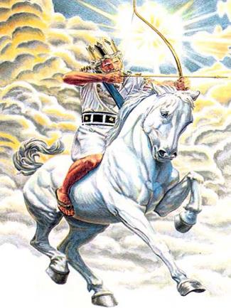
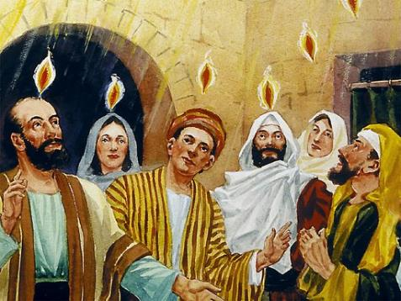
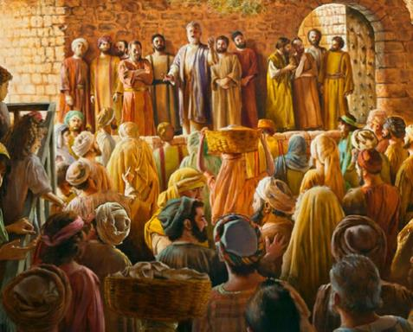
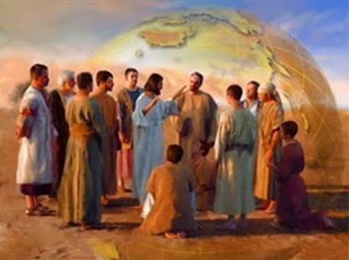
PRIMA PECETE
„M-am uitat şi iată că s-a arătat un cal alb. Cel ce sta pe el avea un arc; i s-a dat o cunună şi a pornit biruitor şi ca să biruiască.” (Apocalipsa 6:2)
Când a fost ruptă prima pecete, Ioan a văzut un cal pur (alb), al cărui călăreţ mânuieşte o armă cu atingere de la distanţă (arcul) şi iese victorios (coroana).
Acest cal simbolizează Biserica recent fondată.
Mulţumită puterii primite la Cincizecime a ieşit „biruitor şi ca să biruiască”.
La numai 30 de ani de la moartea lui Isus, Pavel poate spune că Evanghelia „a fost propovăduită oricărei făpturi de sub cer” (Coloseni 1:23)

Slide 6
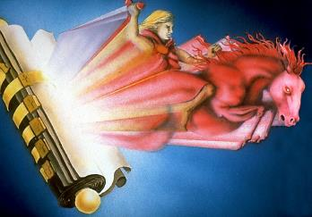
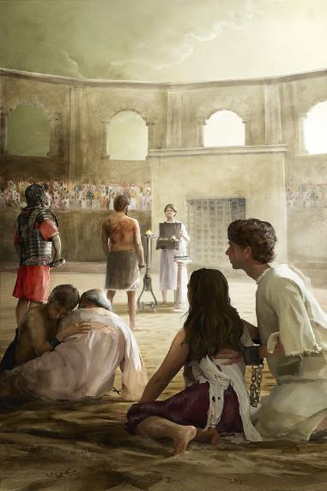
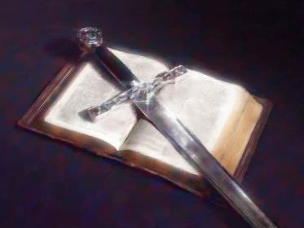
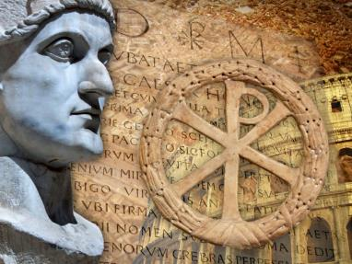
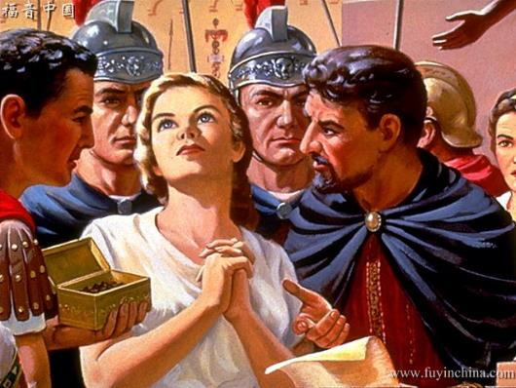
A DOUA PECETE
„Şi s-a arătat un alt cal, un cal roşu. Cel ce sta pe el a primit puterea să ia pacea de pe pământ, pentru ca oamenii să se înjunghie unii pe alţii, şi i s-a dat o sabie mare.” (Apocalipsa 6:4)
Aşa cum a prezis Isus, predicarea Evangheliei a provocat o mare rezistenţă din partea forţelor răului (Matei 10:34).
Începând din secolul II, autorităţile romane au persecutat dur creştinismul şi au vărsat sângele multor martiri.
Persecuţiile au fost în mod special intensificate în timpul împărăţiei lui Diocleţian, Maximilian, Galer şi Constantin.
Această perioadă s-a încheiat când Constantin a pus capăt persecuţiilor.

Slide 7
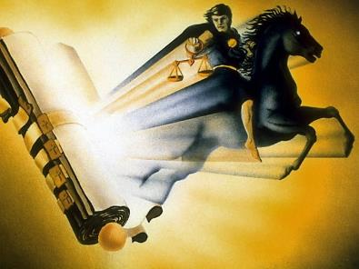
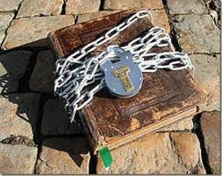
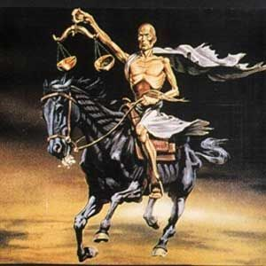
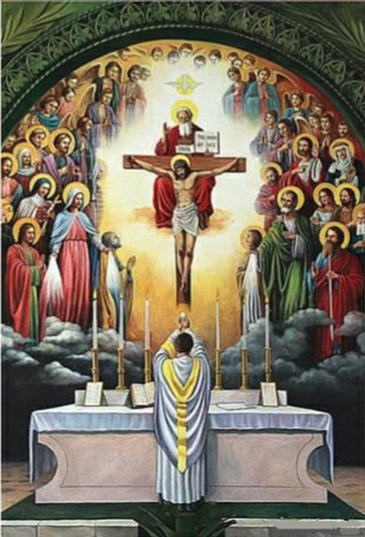
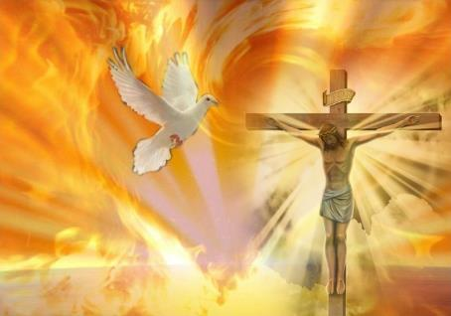
A TREIA PECETE
„Când a rupt Mielul pecetea a treia, am auzit pe a treia făptură vie zicând: „Vino şi vezi!” M-am uitat şi iată că s-a arătat un cal negru. Cel ce sta pe el avea în mână o cumpănă. Şi, în mijlocul celor patru făpturi vii, am auzit un glas care zicea: „O măsură de grâu pentru un leu. Trei măsuri de orz pentru un leu! Dar să nu vatămi untdelemnul şi vinul!” ” (Apocalipsa 6:5-6)
Aşa cum negrul este opusul albului, puritatea Evangheliei a fost coruptă între anii 313-538.
A cumpăra un kilogram de grâu cu salariul unei zile de muncă, oferea imaginile foametei şi a sărăciei. Biblia a fost abandonată, iar poporul a fost lăsat cu foamea după Cuvântul lui Dumnezeu (lipsă de grâu şi orz).
Dar Dumnezeu a continuat să ofere mântuirea prin Duhul Sfânt (ulei) şi sângele lui Isus (vin).

Slide 8
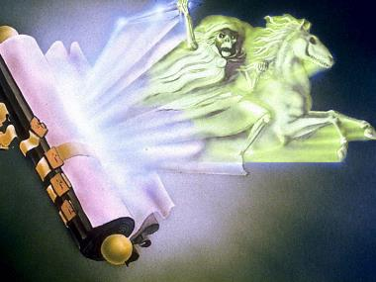
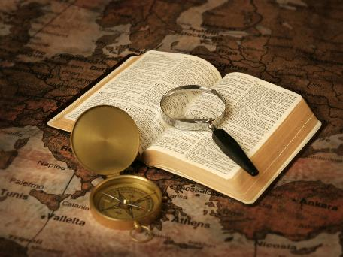
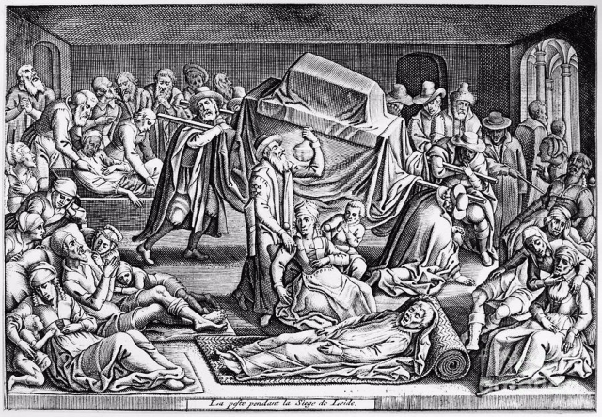
A PATRA PECETE
„M-am uitat şi iată că s-a arătat un cal gălbui. Cel ce sta pe el se numea Moartea şi împreună cu el venea după el Locuinţa morţilor. Li s-a dat putere peste a patra parte a pământului ca să ucidă cu sabia, cu foamete, cu molimă şi cu fiarele pământului.” (Apocalipsa 6:8)
Culoarea acestui cal este culoarea unui cadavru în descompunere. Simbolizează moartea spirituală, drept consecinţă logică a abandonului Bibliei şi principiilor Evangheliei.
Această perioadă este paralelă cu reprezentarea bisericii din Tiatira, o biserică moartă spiritual.
Pe lângă pedepsele celorlalţi cai (sabia şi foametea) se adaugă noi pedepse (moarte şi fiare). Poate că aceasta este o metodă divină pentru ca biserica să reacţioneze şi să abandoneze apostazia (Leviticul 26:21-41).

Slide 9
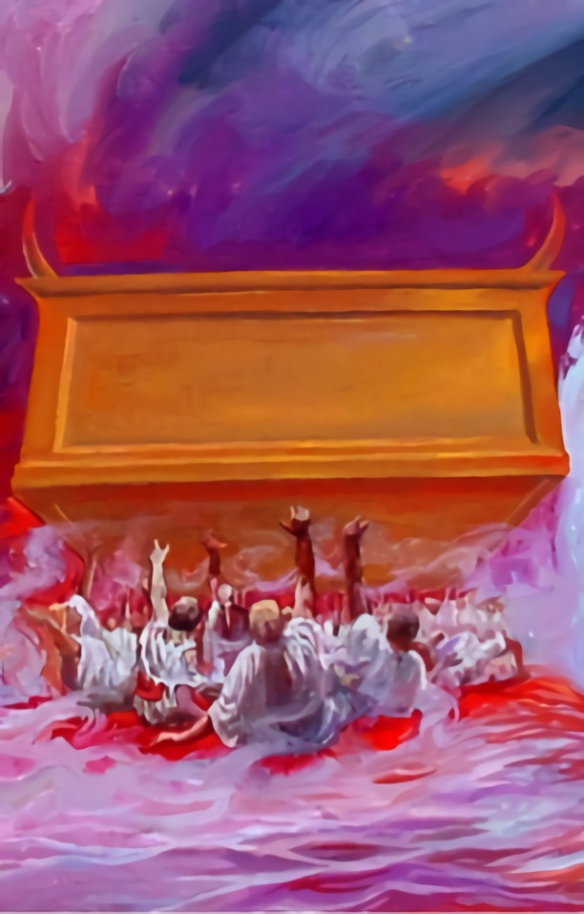
„Când a rupt Mielul pecetea a cincea, am văzut sub altar sufletele celor ce fuseseră înjunghiaţi din pricina Cuvântului lui Dumnezeu şi din pricina mărturisirii pe care o ţinuseră.” (Apocalipsa 6:9)
A CINCEA PECETE
În Templu, sângele victimelor era vărsat la picioarele altarului de jertfă (Leviticul 4:25).
Acolo, Ioan vede simbolic persoanele (sufletele, vezi 1 Împăraţi 15:29) care au murit în mâinile bisericii romane pentru credinţă.
Aceşti martiri sunt consideraţi demni (vezi Ap. 3:4), şi sunt asiguraţi că Dumnezeu nu uită de ei. Dar trebuie să aştepte un timp până ce fiecare caz va fi judecat şi Hristos va veni „să dea fiecăruia după fapta lui.” (Ap. 22:12).
În acel moment, vor fi înviaţi şi se vor uni cu „prietenii şi fraţii lor”.

Slide 10
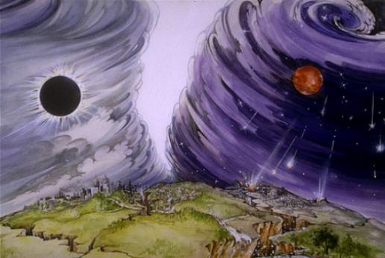
A ŞASEA PECETE
„Când a rupt Mielul pecetea a şasea, m-am uitat şi iată că s-a făcut un mare cutremur de pământ. Soarele s-a făcut negru ca un sac de păr, luna s-a făcut toată ca sângele” (Apocalipsa 6:12)
Semnele prezise în această a şasea pecete s-au împlinit exact în ordinea indicată de profeţie:
19.05.1780 Luna apare ca şi cum ar fi însângerată.
13.11.1833 Marea ploaie de stele.
19.05.1780 Soarele se întunecă la ora 10 dimineaţa.
01.11.1755 Marele cutremur din Lisabona.
Perioada celei de-a şasea peceţi se extinde până în zilele noastre, până în momentul în care fiecare persoană va fi confruntată cu adevărurile Evangheliei. Cel care respin-ge acest adevăr va dori să fugă din prezenţa Mielului. Şi cine va putea sta în picioare?
Răspunsul la această întrebare îl găsim în capitolul 7.

Slide 11
„Lumea piere din lipsă de Evanghelie. Este o foamete după Cuvântul lui Dumnezeu. Puţini sunt aceia care predică Cuvântul neamestecat cu tradiţii omeneşti. Deşi oamenii au Biblia în mâinile lor, ei nu primesc binecuvântarea pe care Dumnezeu a aşezat-o acolo în ea, pentru ei. Domnul cheamă pe slujitorii Săi, să ducă solia Sa oamenilor. Cuvântul vieţii veşnice trebuie să fie dus acelora care pier în păcatele lor.”
E.G.W. (Parabolele Domnului Hristos, pag. 228)

